Slide 1
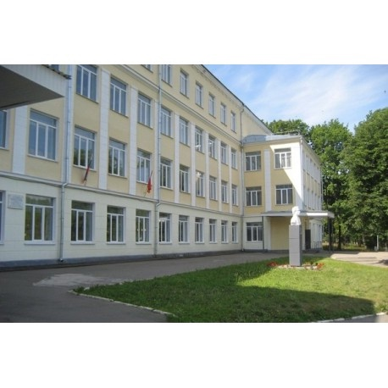
Весенний марафон добрых дел
Мбоу «сш №26 имени А.С. Пушкина»
Участников – 567
Благополучателей – 254
2022 год

Slide 2
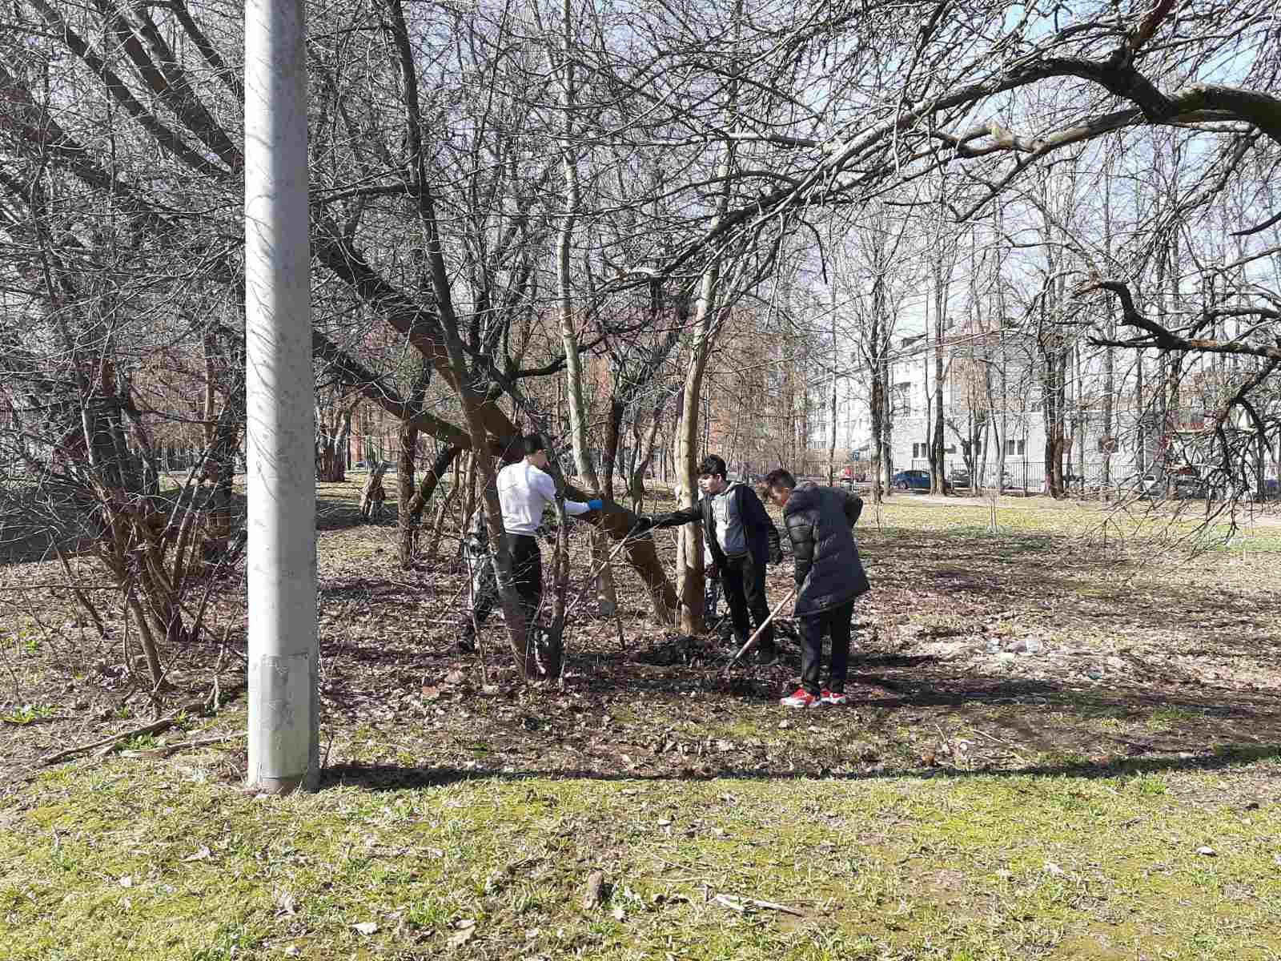
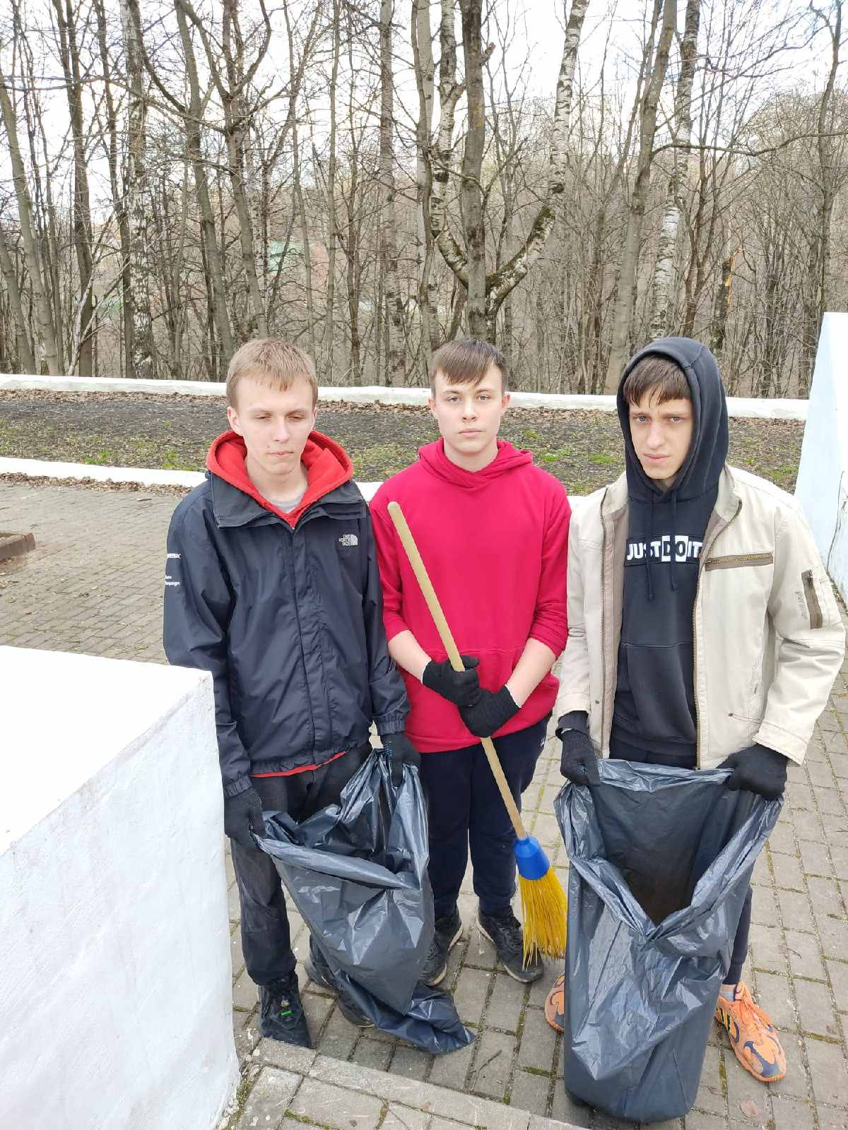
Уборка территорий
15, 16, 22, 23 апреля началась Декада благоустройства в рамках «Весеннего марафона добрых дел». Волонтеры 10 классов убирали захоронения на ул.Нарвская. Обучающиеся 8а и 10А классов вышли на школьную территорию, пятиклассники А класса собрали все бумаги, бутылки на территории стадиона.

Slide 3
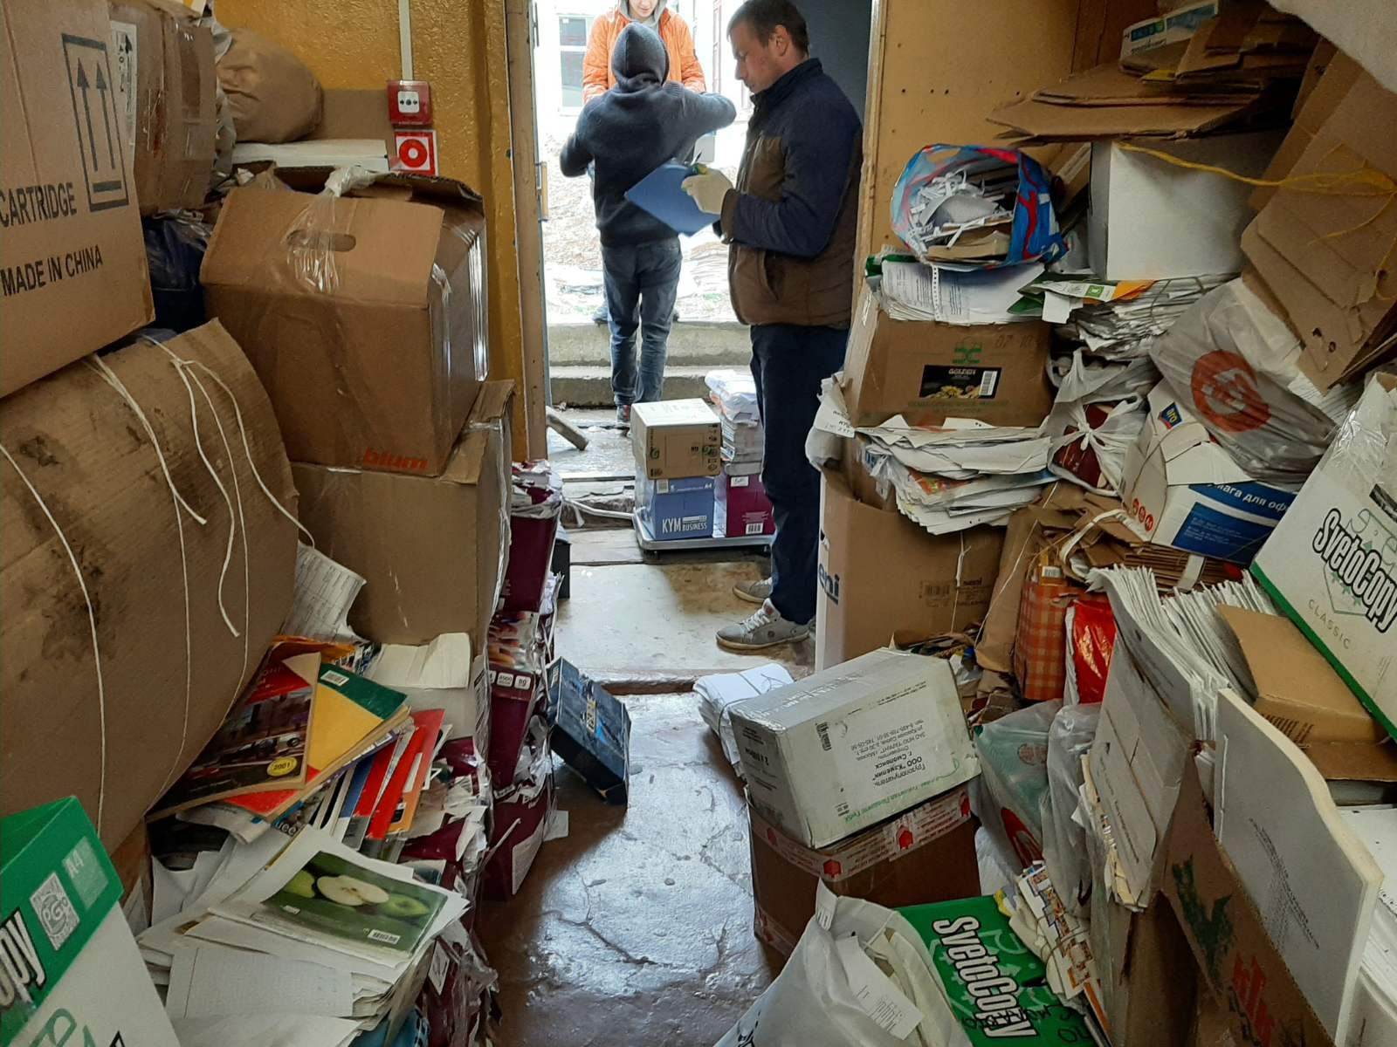
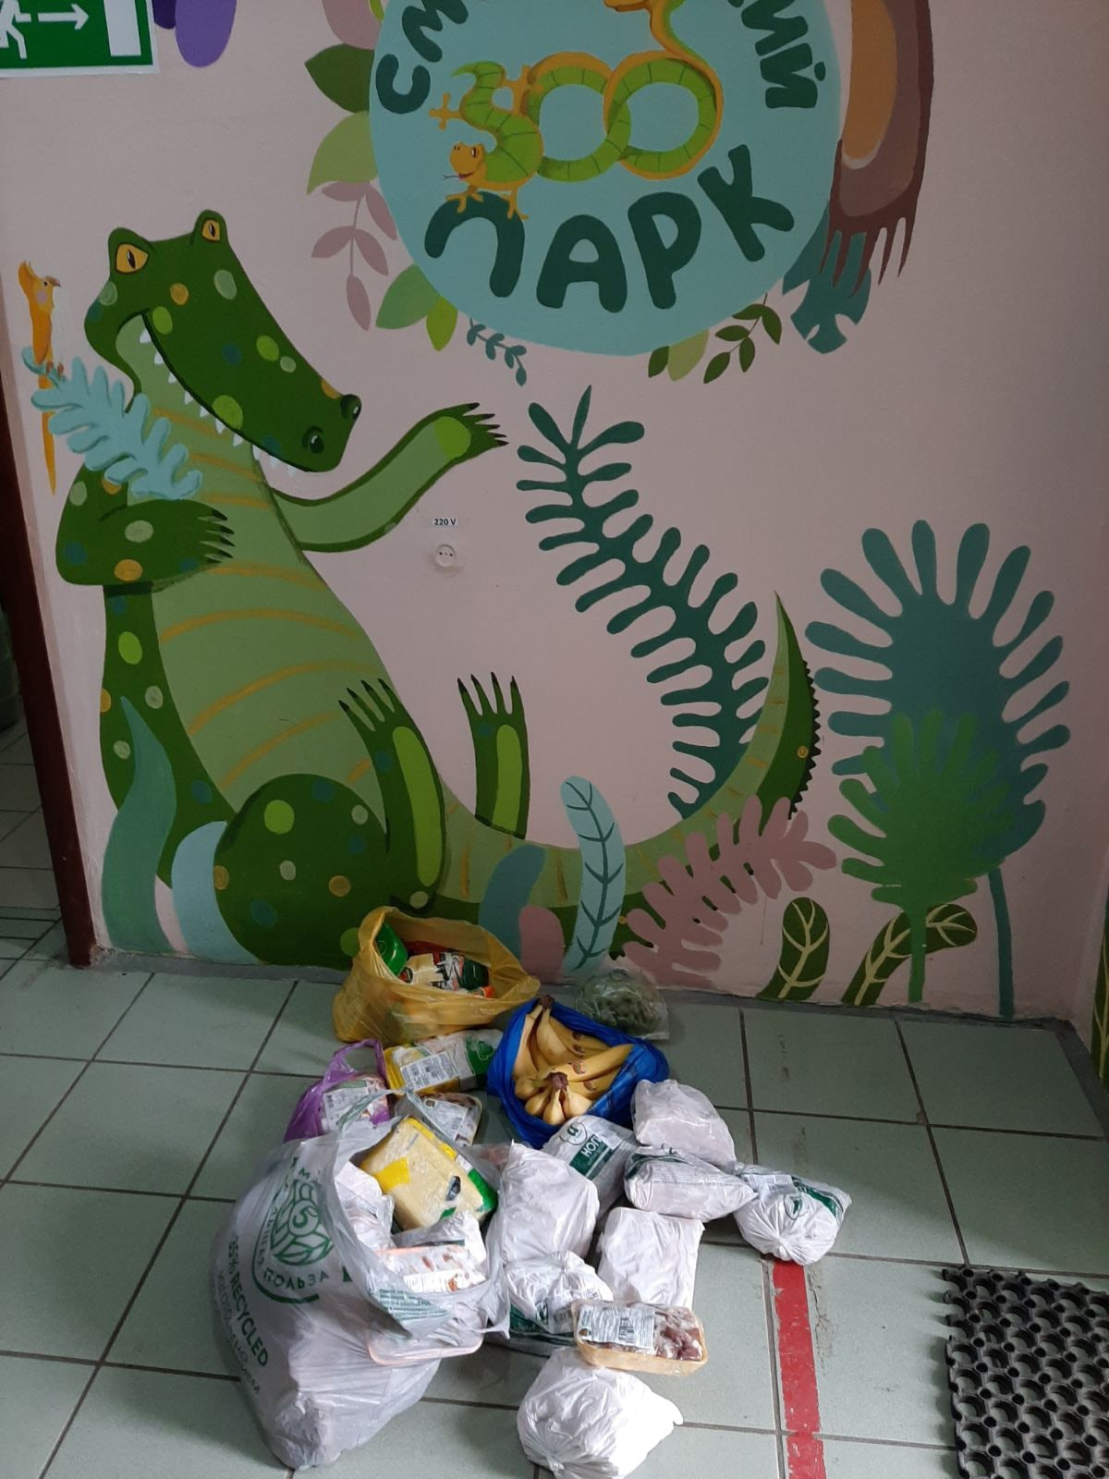
Акция «рука помощи»
В рамках «Весеннего марафона добрых дел» в нашей школе прошел сбор макулатуры. На вырученные средства закуплены корма для питомцев Смоленского зоопарка.

Slide 4
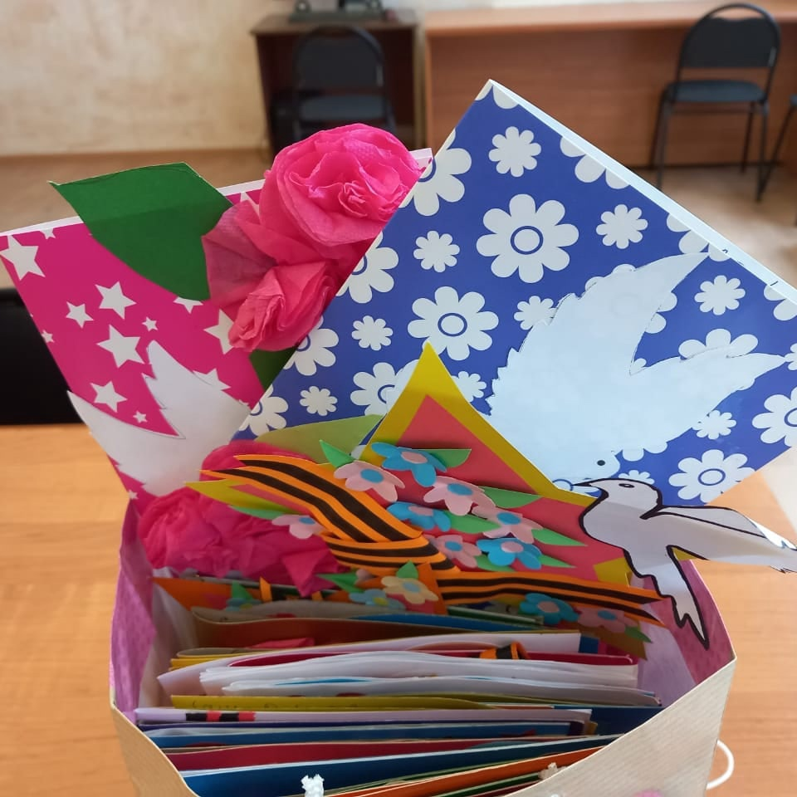
Поздравление ветеранов
Обучающиеся нашей школы сделали открытки для ветеранов и тружеников тыла, которые были переданы в Дом Ветеранов.

Slide 5
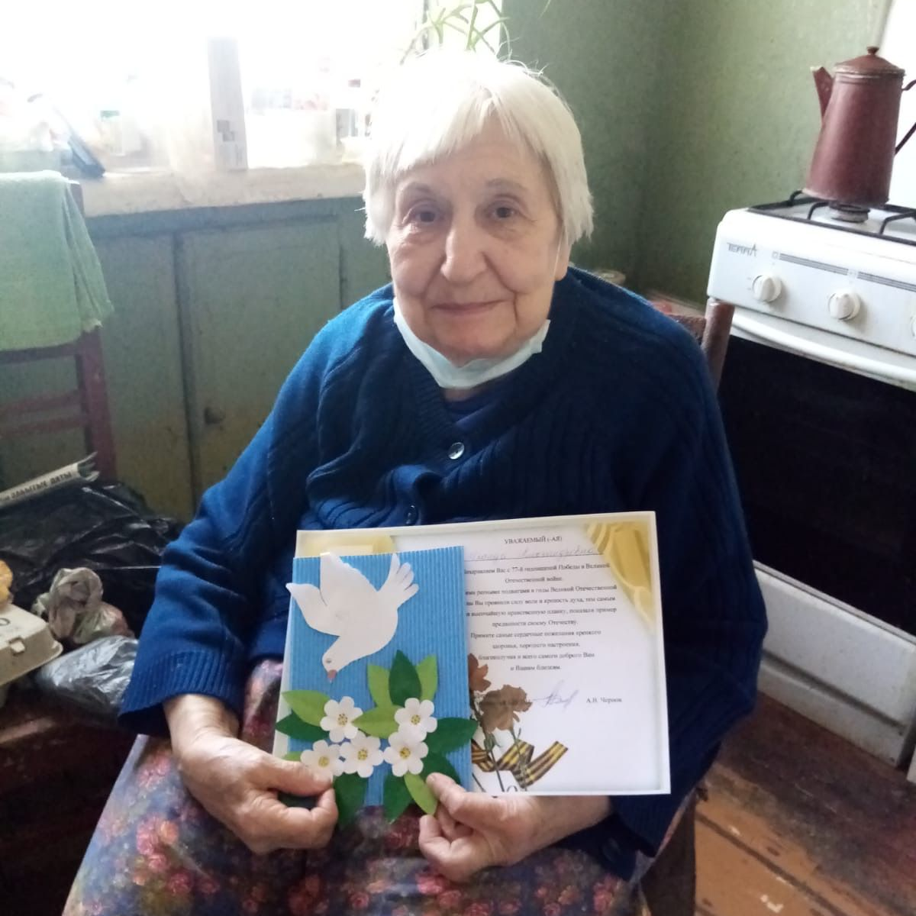
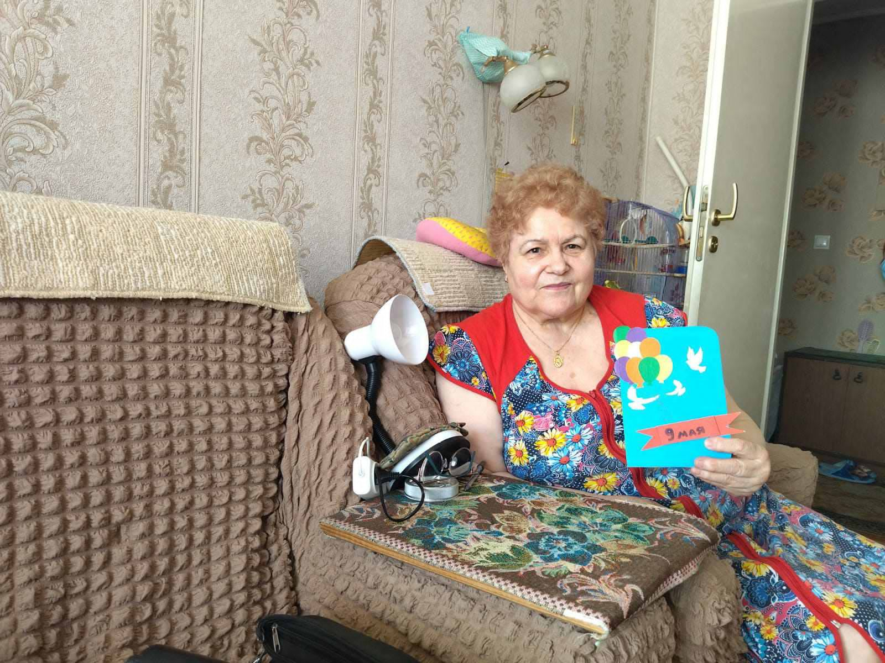
Поздравление ветеранов

Slide 6
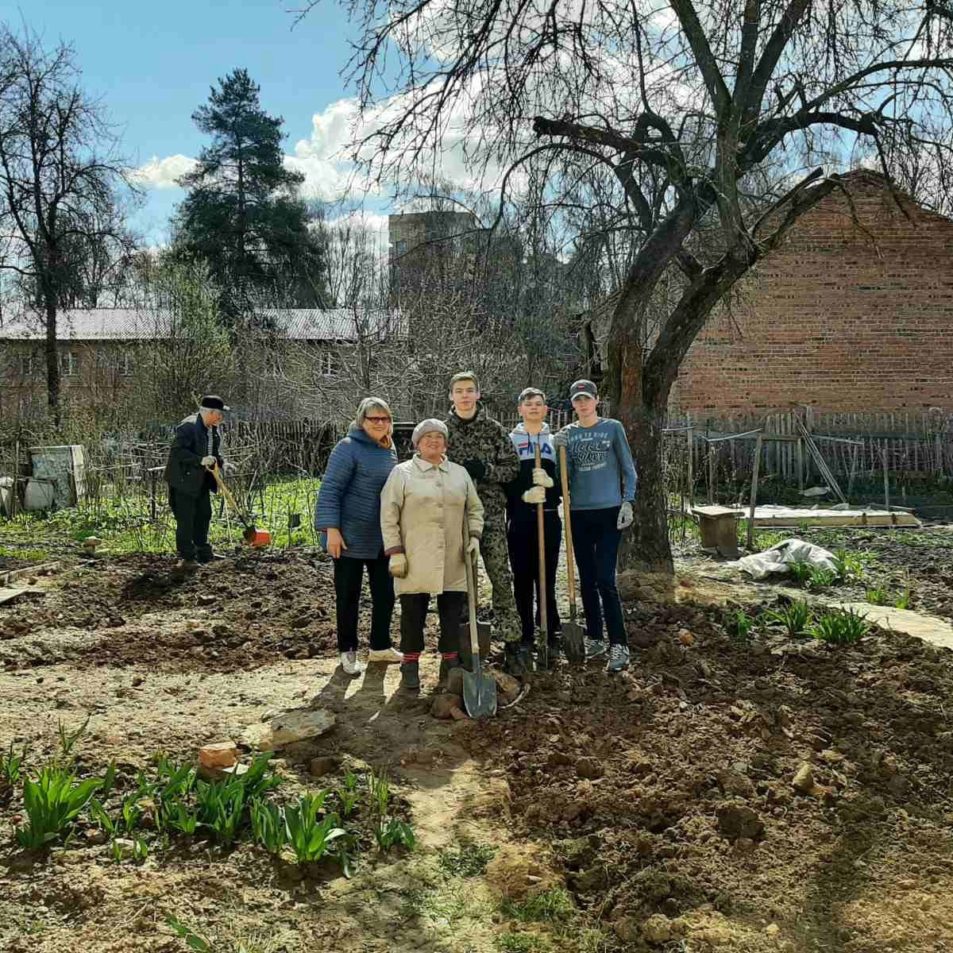
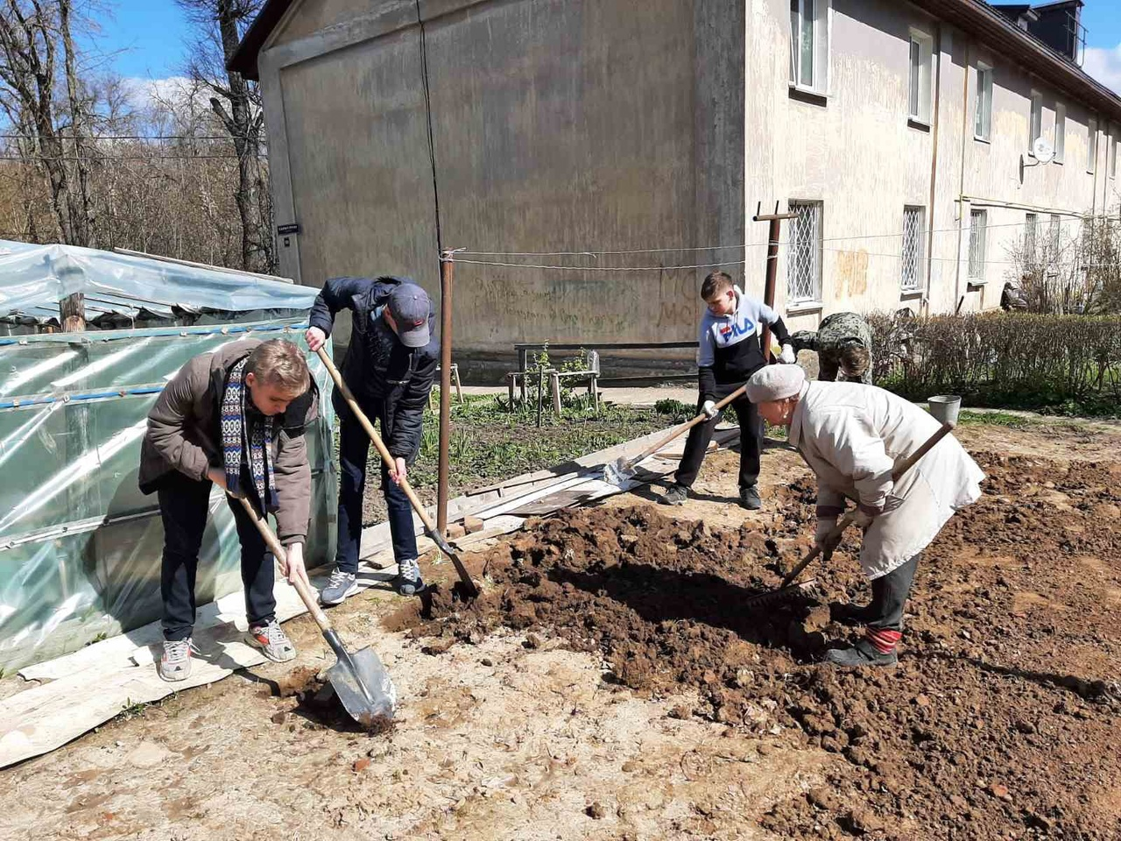
Помощь ветеранам
Обучающиеся школы откликнулись на просьбу Совета ветеранов о помощи Савельевой Татьяне Гавриловне, пережившей Великую Отечественную войну малолетним ребёнком

